Slide 1
Banco de Dados
Prof. Fábio Papini Fornazari
2021

Slide 2
Objetivos
O que são Bancos de Dados?
Para que servem os Bancos de Dados?
Como Utilizar Bancos de Dados?

Slide 3
Dados
Remover
Inserir
Modificar
Consultar

Slide 4
Bancos de Dados (Definição)
É uma coleção de dados relacionados, organizada e armazenada de forma a possibilitar fácil manipulação, incluindo alterações, inserções, remoções e consultas
Dados
Armazenados

Slide 5
Bancos de Dados (Exemplos)
Dados de um Banco Financeiro
Dados de Controle de uma Faculdade
Dados de Controle de estoque de uma empresa
Dados Sobre Metereologia

Slide 6
Elementos básicos de um banco de dados
Nome | Endereço | Telefone
Almir R. Camolesi | R. Rui Barbosa, 171 | (18) 3322- 6744
Claudinei Moreira | R. Olavo Bilac, 121 | (18) 99705-5544
Osmar Machado | R. Monteiro Lobato, 51 | (18) 3322- 6755
Arquivos de Dados
(relação ou tabela)

Slide 7
Elementos básicos de um banco de dados
Nome | Endereço | Telefone
Almir R. Camolesi | R. Rui Barbosa, 171 | (18) 3322- 6744
Claudinei Moreira | R. Olavo Bilac, 121 | (18) 99705-5544
Osmar Machado | R. Monteiro Lobato, 51 | (18) 3322- 6755
Registro de Dados
(tupla)

Slide 8
Elementos básicos de um banco de dados
Domínio: caracteres
Nome
Nome | Endereço | Telefone
Almir R. Camolesi | R. Rui Barbosa, 171 | (18) 3322- 6744
Claudinei Moreira | R. Olavo Bilac, 121 | (18) 99705-5544
Osmar Machado | R. Monteiro Lobato, 51 | (18) 3322- 6755
Campo
(item de dado)

Slide 9
Elementos básicos de um banco de dados
Nome | Endereço | Telefone
Almir R. Camolesi | R. Rui Barbosa, 171 | (18) 3322- 6744
Claudinei Moreira | R. Olavo Bilac, 121 | (18) 99705-5544
Osmar Machado | R. Monteiro Lobato, 51 | (18) 3322- 6755
Nome | Endereço | Telefone
Almir R. Camolesi | R. Rui Barbosa, 171 | (18) 322- 6744
Claudinei Moreira | R. Olavo Bilac, 121 | (18) 9705-5544
Pedro Oliveira | R. José Silva, 45 | (18) 3342-7755
Nome | Endereço | Telefone
Almir R. Camolesi | R. Rui Barbosa, 171 | (18) 322- 6744
Claudinei Moreira | R. Olavo Bilac, 121 | (18) 9705-5544
Olivio Silva | R. Das Garças, 1245 | (18) 3322- 6755
Nome | Endereço | Telefone
Almir R. Camolesi | R. Rui Barbosa, 171 | (18) 322- 6744
Claudinei Moreira | R. Olavo Bilac, 121 | (18) 9705-5544
Teófilo Neto | R. Monteiro Lobato, 43 | (18) 3322- 6755
Nome | Endereço | Telefone
Almir R. Camolesi | R. Rui Barbosa, 171 | (18) 322- 6744
Claudinei Moreira | R. Olavo Bilac, 121 | (18) 9705-5544
Vanessa R. Jacob | Av. 10 (Asa Norte), 51 | (61) 6322- 6646

Slide 10
Bancos de Dados
Remover
Inserir
Modificar
Consultar

Slide 11
Sistema Gerenciador de Bancos de Dados
(SGBD)

Slide 12
Sistemas Gerenciadores de Bancos de Dados (SGBD)
Software que tem o propósito de
criar e manter um Banco de Dados
SGBD

Slide 13

Surgimento de SGBDs
Programas gravam seus dados em disco, segundo estruturas próprias.
Para “acessá-los”é necessário conhecer sua estrutura.

Slide 14
Se vários programas compartilham seus dados
todos devem conhecer e manipular as
mesmas estruturas.

Slide 15
Se algum programa precisar de alguma mudança
na estrutura de dados, todos os programas
terão que ser alterados, mesmo que a
alteração ocorra em dados que ele
não utiliza.

Slide 16
Solução: Colocar um sistema entre os dados e
os programas que converta o formato
em que os dados estão gravados para
o formato específico que cada programa
precisa dos dados.

Slide 17
Resultado: Independência dos Dados
Cada Programa :
“Vê” apenas os dados que lhe interessam;
Não precisa entrar em detalhes de como seus dados estão fisicamente gravados;
Não precisa ser modificado se a estrutura de dados que ele não utiliza for mudada.

Slide 18
Sistema Gerenciador de Bancos de Dados
Programas
de Aplicação
Esquema de
Conversão
Banco de
Dados

Slide 19
SGBD

Slide 20
Consistência de Dados
O SGBD avalia os dados recebidos através de regras de integridade, garantindo que sempre estejam corretos.
Validade: os dados são válidos quando pertencem ao domínio de valores possíveis naquele caso.
Completeza: todos os dados que precisam ser conhecidos estão disponíveis.
Consistência: sempre que a mesma informação é gravada, mesmo que em locais diferentes, ela tem o mesmo valor.

Slide 21
Abordagem
Bancos de Dados
X
Arquivos Tradicionais

Slide 22
Bancos de Dados X Arquivos Tradicionais
Processo Tradicional Vantagens
Cada usuário define e implementa seus arquivos necessários utilizando a tecnologia que domina (e que está disponível).
A tecnologia já disponível é mais barata e dispensa treinamentos.

Slide 23
Bancos de Dados X Arquivos Tradicionais
Processo Tradicional Desvantagens
Cada usuário define e implementa arquivos necessários para sua aplicação específica.
O mesmo dado pode ser armazenado em formatos diferentes através de programas escritos em linguagens diferentes e por programadores diferentes.

Slide 24
Bancos de Dados X Arquivos Tradicionais
Sistema Gerenciador de Bancos de Dados
Programas
de Aplicação
Esquema de
Conversão
Banco de
Dados

Slide 25
Bancos de Dados X Arquivos Tradicionais
Utilizando SGBDs Vantagens
Independência dos dados
Consistência dos dados
Retiram dos programas aplicativos complexidade de gerenciamento de estruturas de acesso aos dados.

Slide 26
Bancos de Dados X Arquivos Tradicionais
Utilizando SGBDs Vantagens
Permitem restringir e controlar a autorização de acesso diferenciado aos dados para os diversos usuários, provendo a segurança e isolamento dos dados.
Facilitam a proteção contra perda de dados, através de recursos de “backup”.

Slide 27
Bancos de Dados X Arquivos Tradicionais
Utilizando SGBDs Desvantagens
Preço elevado do produto SGBD.
Sistema a mais a ser aprendido e gerenciado.

Slide 28
SGBD + Bancos de Dados
Independência de Dados
Consistência de Dados

Slide 29
Programas de Aplicação
Esquema de
Conversão
SGBD
Banco de
Dados

Slide 30
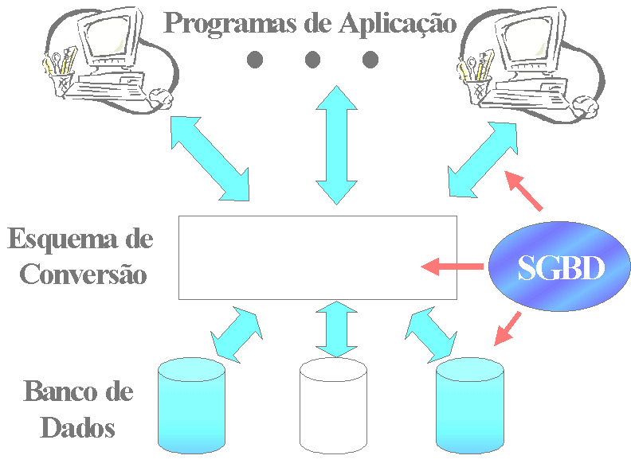
Como Preparar os
Dados Adequadamente?
Como Armazenar os
Dados Adequadamente?
Qual SGBD utilizar?

